Slide 1
第三单元 分数乘法
第3课时 分数乘法(二)(1)

Slide 2





我吃的饼干数是奇思的$\frac{\text{2}}{\text{3}}$。
你能提出什么数学问题？
我吃的饼干数是奇思的$\frac{\text{1}}{\text{2}}$。
我早上吃了6块饼干。

Slide 3
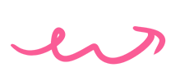
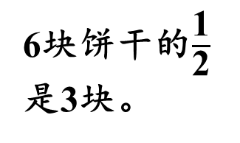
笑笑吃了多少块饼干？
6块饼干看作一个整体
6块饼干的$\frac{\text{1}}{\text{2}}$是3块。
我吃的饼干数是奇思的$\frac{\text{1}}{\text{2}}$。

Slide 4



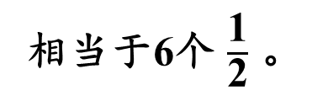



笑笑吃了多少块饼干？
相当于6个$\frac{\text{1}}{\text{2}}$。
$\frac{\text{1}}{\text{2}}$
$\frac{\text{1}}{\text{2}}$
$\frac{\text{1}}{\text{2}}$
$\frac{\text{1}}{\text{2}}$
$\frac{\text{1}}{\text{2}}$
$\frac{\text{1}}{\text{2}}$
我吃的饼干数是奇思的$\frac{\text{1}}{\text{2}}$。

Slide 5
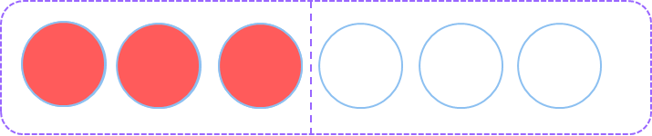
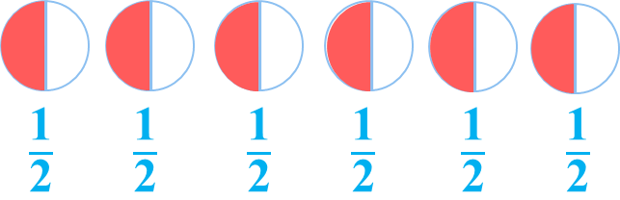


3
×
$$\frac{\text{1}}{\text{ 2 }}$$
$$\frac{ \text{6}\text{×}\text{1 }}{\text{ 2 }}$$
6
=
=3（块）
1
答：笑笑吃了3块饼干。

Slide 6

淘气吃了多少块饼干？
6块饼干看作一个整体
2块
2块
2块
我吃的饼干数是奇思的$\frac{\text{2}}{\text{3}}$。
6块饼干的$\frac{\text{2}}{\text{3}}$是4块。

Slide 7
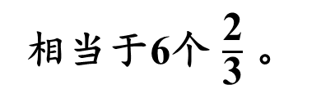






淘气吃了多少块饼干？
相当于6个$\frac{\text{2}}{\text{3}}$。
$\frac{\text{2}}{\text{3}}$
$\frac{\text{2}}{\text{3}}$
$\frac{\text{2}}{\text{3}}$
$\frac{\text{2}}{\text{3}}$
$\frac{\text{2}}{\text{3}}$
$\frac{\text{2}}{\text{3}}$
我吃的饼干数是奇思的$\frac{\text{2}}{\text{3}}$。

Slide 8
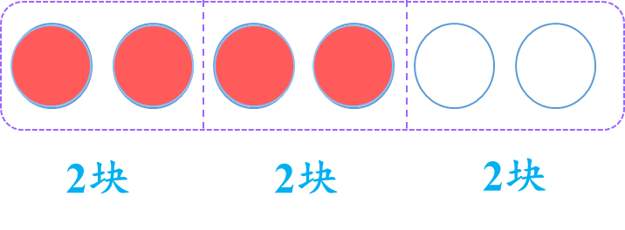
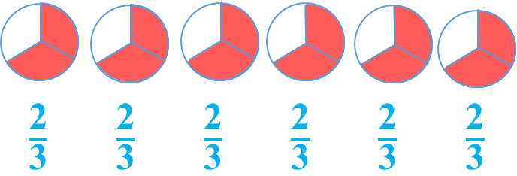


2
×
$$\frac{\text{2}}{\text{ 3 }}$$
$$\frac{ \text{6}\text{×}\text{2 }}{\text{ 3 }}$$
6
=
=4（块）
1
答：淘气吃了4块饼干。

Slide 9

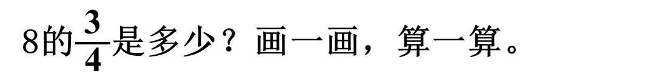


8的$\frac{\text{3}}{\text{ 4 }}$是多少？画一画，算一算。
2
×
$$\frac{\text{3}}{\text{ 4 }}$$
$$\frac{ \text{8}\text{×}\text{3 }}{\text{ 4 }}$$
8
=
=6
1

Slide 10





$\frac{\text{2}}{\text{ 3 }}$
1
涂一涂，算一算。
（2）15的 是多少？
$$\frac{\text{1}}{\text{ 4 }}$$
（1）8的 是多少？
$$\frac{\text{1}}{\text{ 4 }}$$
×
$$\frac{\text{2}}{ \text{3} }$$
×
=2
15
=10
8
选自教材第26页练一练第1题

Slide 11
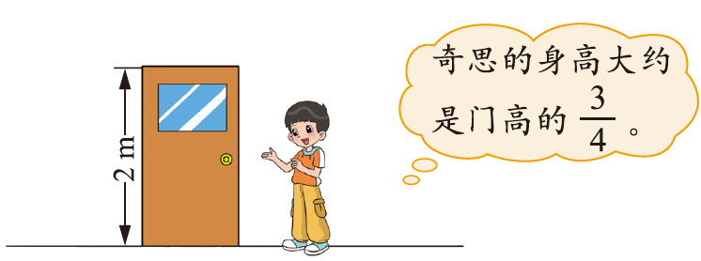
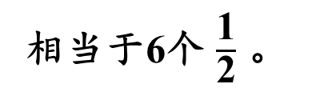

2
奇思的身高大约是多少厘米？
奇思的身高大约
是门高的$\frac{\text{3}}{\text{4}}$。
×
$$\frac{\text{3}}{\text{ 4 }}$$
$$\frac{\text{3}}{\text{ 2 }}$$
$$\frac{\text{3}}{\text{ 2 }}$$
=
m
=150cm
2
（m）
答：奇思的身高大约是150厘米。
选自教材第26页练一练第2题

Slide 12
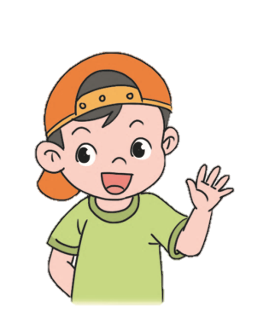
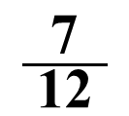
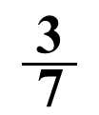
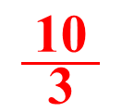
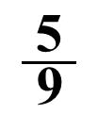
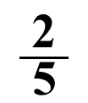
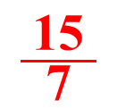
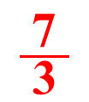
3
×
$$\frac{\text{3}}{\text{ 7 }}$$
$$\frac{ \text{15 }}{\text{ 7 }}$$
$$\frac{\text{5}}{\text{ 9 }}$$
×
2
$$\frac{ \text{10 }}{\text{ 3 }}$$
5
=
6
=
3
20
$$\frac{\text{2}}{\text{ 5 }}$$
$$\frac{\text{7}}{\text{ 12 }}$$
1
$$\frac{ \text{7 }}{\text{ 3 }}$$
×
=40
×
100
4
=
3
1
整数和分子相乘的积作分子，分母不变。能约分的尽可能的先约分再计算。
选自教材第26页练一练第3题

Slide 13


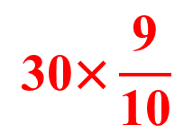


4
一个书包的原价是30元，打九折后的价格是多少元？先说一说，再列式计算。请你再举出一个能用此算式解决的问题。
九折是指现价是原价的$\frac{\text{9}}{\text{10}}$。
$$\text{3}$$
$$\text{30}\text{×}\frac{\text{9}}{\text{10}}$$
$$\text{= }\frac{\text{30}\text{×}\text{9}}{\text{10}}$$
=27（元）
$$\text{1}$$
选自教材第27页练一练第6题

Slide 14

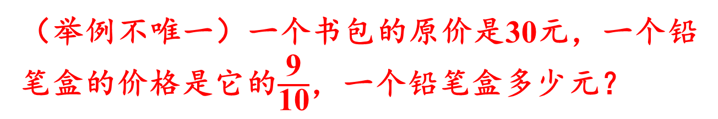



4
一个书包的原价是30元，打九折后的价格是多少元？先说一说，再列式计算。请你再举出一个能用此算式解决的问题。
$$\text{3}$$
九折是指现价是原价的$\frac{\text{9}}{\text{10}}$。
$$\text{30}\text{×}\frac{\text{9}}{\text{10}}$$
$$\text{= }\frac{\text{30}\text{×}\text{9}}{\text{10}}$$
=27（元）
$$\text{1}$$
（举例不唯一）一个书包的原价是30元，一个铅笔盒的价格是它的$\frac{\text{9}}{\text{10}}$，一个铅笔盒多少元？
选自教材第27页练一练第6题

Slide 15






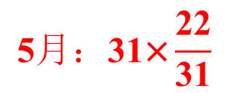





5
下表记录的是某城市4~7月空气质量达标的情况。
 | 4月 | 5月 | 6月 | 7月
空气质量达标天数占本月天数的几分之几
$$\frac{\text{7}}{\text{10}}$$
$$\frac{\text{22}}{\text{31}}$$
$$\frac{\text{4}}{\text{5}}$$
$$\frac{\text{26}}{\text{31}}$$
先估一估，哪个月空气质量达标天数最多？再算出各有多少天。
估计7月空气质量达标天数最多。
$$\text{3}$$
$$\text{1}$$
$$\text{4}月：\text{30}\text{×}\frac{\text{7}}{\text{10}}$$
$$\text{= }\frac{\text{30}\text{×}\text{7}}{\text{10}}$$
$$\text{5}月：\text{31}\text{×}\frac{\text{22}}{\text{31}}$$
$$\text{= }\frac{\text{31}\text{×}\text{22}}{\text{31}}$$
=21(天)
=22(天)
$$\text{1}$$
$$\text{1}$$
选自教材第27页练一练第7题

Slide 16


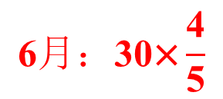

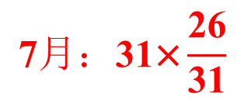



5
下表记录的是某城市4~7月空气质量达标的情况。
 | 4月 | 5月 | 6月 | 7月
空气质量达标天数占本月天数的几分之几
$$\frac{\text{7}}{\text{10}}$$
$$\frac{\text{22}}{\text{31}}$$
$$\frac{\text{4}}{\text{5}}$$
$$\frac{\text{26}}{\text{31}}$$
先估一估，哪个月空气质量达标天数最多？再算出各有多少天。
$$\text{6}$$
$$\text{1}$$
$$\text{6}月：\text{30}\text{×}\frac{\text{4}}{\text{5}}$$
$$\text{= }\frac{\text{30}\text{×}\text{4}}{\text{5}}$$
$$\text{7}月：\text{31}\text{×}\frac{\text{26}}{\text{31}}$$
$$\text{= }\frac{\text{31}\text{×}\text{26}}{\text{31}}$$
=24(天)
=26(天)
$$\text{1}$$
$$\text{1}$$
26＞24＞22＞21,7月空气质量达标天数最多。
选自教材第27页练一练第7题

Slide 17
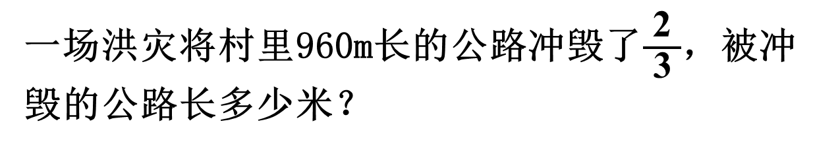



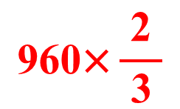
一场洪灾将村里960m长的公路冲毁了$\frac{\text{2}}{ \text{3} }$，被冲毁的公路长多少米？
6
$$\text{320}$$
$$\text{960}\text{×}\frac{\text{2}}{ \text{3} }$$
$$\text{= }\frac{\text{960}\text{×}\text{2}}{\text{3}}$$
=640（米）
$$\text{1}$$
答：被冲毁的公路长640米。
选自教材第27页练一练第8题

Slide 18
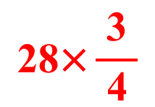






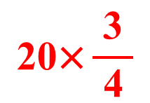

7
某种松鼠的体长在20cm到28cm之间，它的尾巴约占体长的$\frac{\text{3}}{\text{ 4 }}$，尾巴最长约有多长？最短约有多长？
$$\text{5}$$
$$\text{7}$$
$$\text{20}\text{×}\frac{\text{3}}{\text{ 4 }}$$
$$\text{= }\frac{\text{20}\text{×}\text{3}}{\text{4}}$$
$$\text{28}\text{×}\frac{\text{3}}{\text{ 4 }}$$
$$\text{= }\frac{\text{28}\text{×}\text{3}}{\text{4}}$$
=15(厘米)
=21(厘米)
$$\text{1}$$
$$\text{1}$$
答：尾巴最长约有21厘米，最短约有15厘米。
选自教材第27页练一练第9题

Slide 19
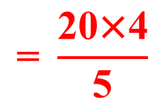








1. 先涂色，再列式计算。
(1) 12的$\frac{\text{1}}{\text{3}}$是多少? (2) 20的$\frac{\text{4}}{\text{5}}$是多少?
$$\text{4}$$
$$\text{4}$$
$$\text{12}\text{×}\frac{\text{1}}{\text{3}}$$
$$\text{= }\frac{\text{12}\text{×}\text{1}}{\text{3}}$$
$$\text{20}\text{×}\frac{\text{4}}{\text{5}}$$
$$\text{= }\frac{\text{20}\text{×}\text{4}}{\text{5}}$$
= 4
= 16
$$\text{1}$$
$$\text{1}$$

Slide 20





2. 一盒草莓的质量是500g，明明吃了它的$\frac{\text{2}}{\text{5}}$。明明
吃了多少克草莓？
$$\text{100}$$
$$\text{500}\text{×}\frac{\text{2}}{\text{5}}$$
$$\text{= }\frac{\text{500}\text{×}\text{2}}{\text{5}}$$
= 200(克)
$$\text{1}$$
答：明明吃了200克草莓。

Slide 21









李阿姨今年42岁，小乐的年龄是李阿姨的$\frac{\text{1}}{\text{3}}$，小强的年龄是小乐的$\frac{\text{1}}{\text{2}}$，小乐和小强今年各多少岁？
$$\text{14}$$
$$\text{7}$$
$$\text{42}\text{×}\frac{\text{1}}{\text{3}}$$
$$\text{= }\frac{\text{42}\text{×}\text{1}}{\text{3}}$$
$$\text{14}\text{×}\frac{\text{1}}{\text{2}}$$
$$\text{= }\frac{\text{14}\text{×}\text{1}}{\text{2}}$$
= 14(岁)
= 7(岁)
$$\text{1}$$
$$\text{1}$$
答：小乐今年14岁，小强今年7岁。
Notes:
蓝

Slide 22
这节课有什么收获呢？
分数乘法
求一个数的几分之几是多少，用乘法计算，计算过程中能约分的要约分，计算结果一般要约成最简分数。

Slide 23
1.教材第33页练习三第7题；
2.从课时练中选取。

Slide 24
分数乘整数（结果为整数）
3
×
$$\frac{\text{1}}{\text{ 2 }}$$
$$\frac{ \text{6}\text{×}\text{1 }}{\text{ 2 }}$$
6
=
=3（块）
1
2
×
$$\frac{\text{2}}{\text{ 3 }}$$
$$\frac{ \text{6}\text{×}\text{2 }}{\text{ 3 }}$$
6
=
=4（块）
1

